Slide 1
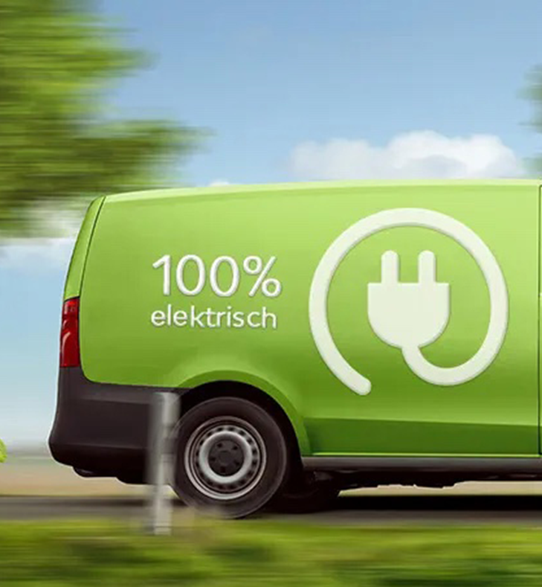




Flankerende maatregelen voor
Zero Emissie Stadslogistiek
Overzicht maatregelen ter inspiratie voor gemeenten
6 september 2024
Dit overzicht is een product van Op weg naar ZES, een initiatief van de ondertekenaars van de Uitvoeringsagenda Stadslogistiek
In opdracht van het Ministerie van Infrastructuur en Waterstaat

Slide 2

Inhoud
Introductie
Overheidsrollen en type maatregelen
Voorbeeld van uitdagingen bij de transitie naar schone en slimme logistiek
Flankerende maatregelen
  Privileges
  Eigen inkoop
  Alternatief vervoer stimuleren
  Laadinfrastructuur
  Directe ondersteuning ondernemers
  Gespreksplatform
  Multimodaal vervoer
  Stadslogistieke hubs

Slide 3
Introductie
Aanleiding
Veel steden passen in de transitie naar Zero Emissie Stadslogistiek de wortel en de stok toe. De invoering van de zero-emissiezone is een voorbeeld van de stok, evenals lengte- en/of gewichtsbeperkingen. De wortel zijn faciliterende en stimulerende maatregelen zoals gratis adviesgesprekken, realisatie van laadpleinen, faciliteren van initiatieven zoals de deel-bestelauto, subsidieregelingen en facilitering van stadshubs. Oftewel zoet en zuur gecombineerd.
Doel, doelgroep en scope
Gemeenten hebben behoefte aan een overzicht van flankerende maatregelen die al worden toegepast in zero-emissiezone gemeenten. Bijvoorbeeld als inspiratie om zelf flankerende maatregelen uit te werken.
Inventarisatie naar flankerende maatregelen
Er zijn in totaal 135 maatregelen geïnventariseerd in de zero-emissiezone steden. Deze maatregelen zijn vervolgens ingedeeld in type maatregel, de rolinvulling en op welke uitdagingen (lees: belemmeringen) in de transitie naar ZES de maatregel inspeelt.
Inhoud
De inventarisatie (in Excel) is hier te raadplegen. Gemeenten kunnen met filters selecties van maatregelen maken. In deze rapportage wordt meer duiding gegeven bij de overheidsrollen, type maatregelen die gemeenten kunnen nemen en de theorie achter de uitdagingen bij de transitie naar ZES.
Vervolgens zijn de meest toepasbare en toegepaste maatregelen in fiches uitgewerkt. Gemeenten die een dergelijke maatregel willen uitwerken kunnen voortbouwen op de basisinformatie uit deze fiches en de maatregel gemeente-specifiek maken. Bij elke maatregel zijn referenties opgenomen naar het beleidsdocument of de webpagina waar de maatregel beschreven staat (indien beschikbaar).

Slide 4










Overheidsrollen en type maatregelen
Gemeenten kunnen Zero Emissie Stadslogistiek versnellen vanuit de vier rollen van lokale en regionale overheid. De keuze voor de rol hangt af van bestuurlijke ambities, beleidsopvattingen, opvattingen vanuit stakeholders en beschikbare middelen en capaciteit.
De vier rollen kunnen ingedeeld worden langs twee assen: creëren/initiëren en lead in proces/ondersteunend in proces (in gezamenlijkheid met stakeholders).
Vaak zijn de maatregelen gekoppeld aan de overheidsrollen die passen bij de positie in het proces. Dit geldt voornamelijk bij rollen waar de overheid de lead heeft in het proces.
Het wordt aan gemeenten aanbevolen om maatregelen zodanig uit te werken dat zij inspelen op de uitdagingen die het bedrijfsleven ervaart bij de transitie naar schone en slimme stadslogistiek (zie volgende slide).
Overheidsrollen
Maatregelen
 | Lead in proces | Ondersteunend in proces
Creëren | Investeren / stimuleren | Faciliteren en coördineren
Initiëren | Reguleren | Agenderen (lobby)
 | Lead in proces | Ondersteunend in proces
Creëren | Investering | Stakeholder engagement
Initiëren | Regelgeving | Onderzoeken en pilots

Slide 5





Voorbeeld van uitdagingen bij de transitie naar schone en slimme logistiek
Tijdige infasering zero-emissie (ZE) bestel- en vrachtauto’s en andere oplossingen voor zero emissie stadslogistiek (ZES)
Elektrische bestelauto’s zijn ruim beschikbaar, ook emissievrije trucks treden nu toe tot de vloot.
De instroom van emissievrije voertuigen zo veel mogelijk aanjagen.
Doel: ondernemers ondersteunen in hun transitie naar schone stadslogistiek door middel van elektrische bestel- en vrachtauto’s en andere oplossingsrichtingen, om zo te zorgen dat ondernemers op tijd kunnen voldoen aan de eisen van de ZE zone
Beschikbaarheid laadinfrastructuur
Om zero emissie stadslogistiek mogelijk te maken is voldoende laadinfrastructuur nodig in de regio.
Laadvraag landt vooral op depots/bedrijventerreinen, langs de snelweg, maar voor bestelvoertuigen ook in de woonwijken.
Daarnaast is er behoefte aan snellaadinfrastructuur langs hoofdwegen en bij de afleverlocaties (binnensteden).
Doel: voldoende laadinfrastructuur beschikbaar, laadinfrastructuur mag geen belemmering zijn voor de transitie naar ZES.
Slimme logistiek: nieuwe concepten voor bundeling en ritreductie
1-op-1 vervanging is niet altijd het beste alternatief, er zijn volop kansen voor slimme logistieke concepten.
Bijvoorbeeld: uitbesteding van eigen vervoer, City Hubs, bouwhubs, deelauto’s, cargobikes, lichte elektrische vrachtvoertuigen (LEVVs) en inzet digitale platforms.
Doel: bestaande initiatieven opschalen, nieuwe initiatieven aanjagen.
Netwerk & communicatie: delen van kennis, ervaring, innovatieve concepten
Het is belangrijk om de kennis over omgaan met de zero emissie zones te vergroten onder (MKB) bedrijven en zelfstandigen uit de regio.
Delen kennis, ervaringen en best practices, landelijke en regionale middelen ontsluiten naar MKB.
Daarnaast kunnen met het netwerk van lokale partners afspraken worden gemaakt over de versnelling naar slimme en schone stadslogistiek
Doel: via benutting en uitbouwen van bestaande netwerken zoveel mogelijk ondernemers uit de regio bereiken en betrekken
Voldoende ruimte in de stad voor nieuwe concepten
Ontwikkelingen om de stadslogistiek schoner en slimmer te maken kosten ruimte, in binnensteden en op bedrijventerreinen.
Het gaat hierbij om stadslogistieke hubs voor bundeling, maar ook om laadinfrastructuur, laad- en losplaatsen en locaties voor multimodale overslag.
Tegelijkertijd zorgt de toenemende vraag vanuit (binnen)steden er ook voor dat de ‘traditionele’ logistiek meer ruimte vraagt
Doel: voldoende ruimte beschikbaar hebben voor innovatieve concepten, zodat schone en efficiënte logistiek zich verder kan ontwikkelen

Slide 6












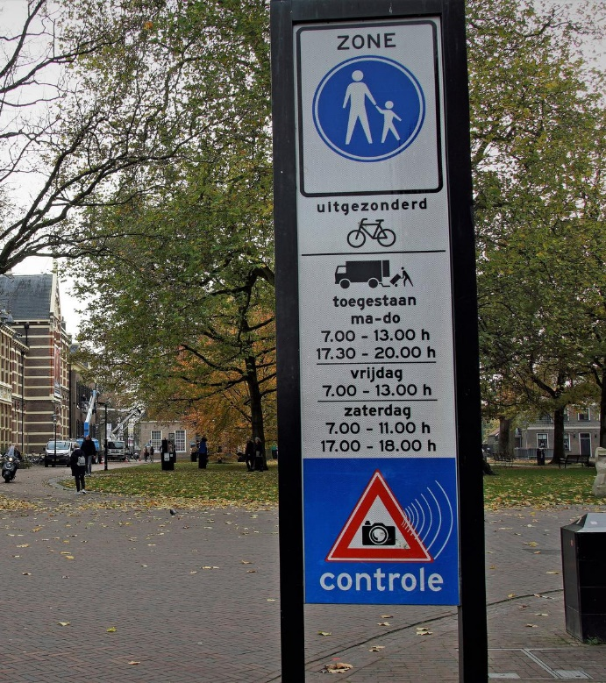
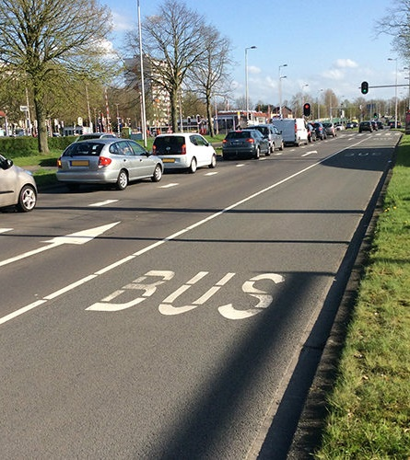
1 Privileges
Maatregel
Type maatregel
Rol overheid
Uitdagingen
Voordelen (privileges) bieden op bestaande regelgeving voor schone en/of slimme bevoorrading
Onderzoek
Stimuleren / investeren
ZE voertuigen
Pilot
Faciliteren / coördineren
Laadinfrastructuur
Doel
Investering
Agenderen
Bundeling en ritreductie
Stimuleren van schoon en/of slim vervoer door beperkingen voor schoon en/of slim vervoer verminderen, terwijl deze voor conventioneel vervoer behouden blijven of uitgebreid worden.
Regelgeving
Reguleren
Netwerk / communicatie
Stakeholder engagement
Ruimte
Toelichting
Gemeentes
Het bieden van privileges kan zorgen voor een stimulans voor logistiek dienstverleners om elektrisch (schoon) / gebundeld (slim) te vervoeren. Hiervoor zijn verschillende mogelijkheden voor elektrisch en/of gebundeld vervoer:
Oprekken venstertijden (c.q. inperken voor conventioneel vervoer)
Aanwijzen laad- en loslocaties
Toestaan gebruik busbaan
Ruimere parkeertijden
Venstertijden: o.a. in Amersfoort, Gouda, Groningen, Nijmegen, Utrecht en Noord-Holland
Laad/los: o.a. Den Bosch, Hilversum
Busbaan: o.a. in Arnhem, Rotterdam en Utrecht
Parkeertijd: Den Haag
Bron: jurable.nl
Bron: jurable.nl

Slide 7

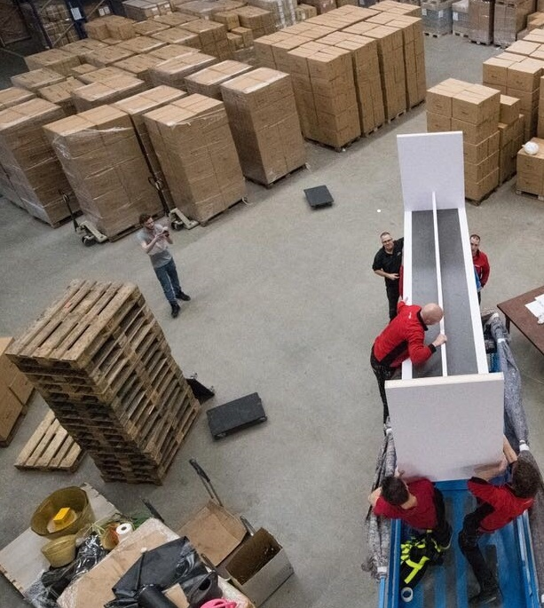
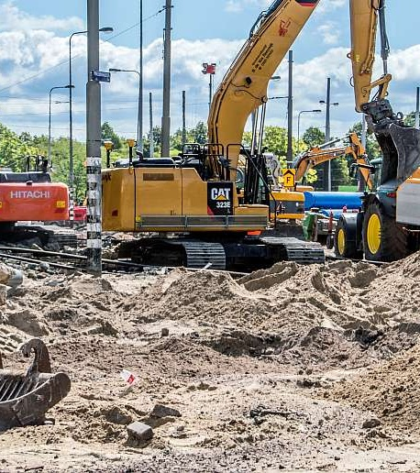
2 Eigen inkoop
Maatregel
Type maatregel
Rol overheid
Uitdagingen
De stromen waar de gemeente zelf verantwoordelijk voor is duurzaam inkopen of aanbesteden
Onderzoek
Stimuleren / investeren
ZE voertuigen
Pilot
Faciliteren / coördineren
Laadinfrastructuur
Doel
Investering
Agenderen
Bundeling en ritreductie
Duurzame stadslogistiek aanjagen door de eigen stromen slim (gebundeld) en schoon (zero-emissie) te laten leveren en tegelijkertijd invulling geven aan de voorbeeldfunctie.
Regelgeving
Reguleren
Netwerk / communicatie
Stakeholder engagement
Ruimte
Toelichting
Gemeentes
Het stellen van de aanbestedingseisen en –voorwaarden op het gebied van slim én schoon voor de eigen facilitaire stromen, waarbij de samenwerking gezocht kan worden bij andere kantoren, instellingen en/of overheidspartijen. Dit kan via aanbestedingsregels of door de eigen stromen direct bij een stadsdistributiehub te beleggen (zie ook: 8, Stadslogistieke hubs). Voor bouwstromen waar de gemeente zelf verantwoordelijk is geldt hetzelfde.
Facilitair: o.a. in Den Haag, Eindhoven, Haarlem en Rotterdam
Bouw: o.a. in Amsterdam, Arnhem, Den Bosch, Hilversum, Zaanstad en Zuid-Holland breed
Bron: jurable.nl
Bron: jurable.nl

Slide 8



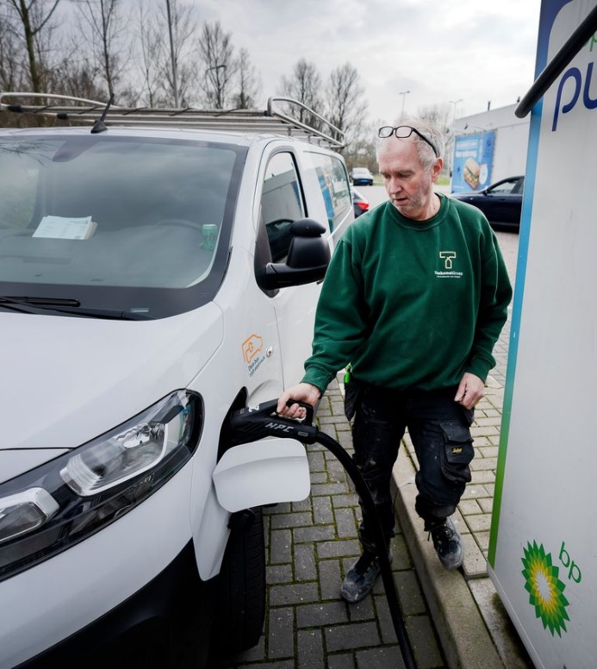
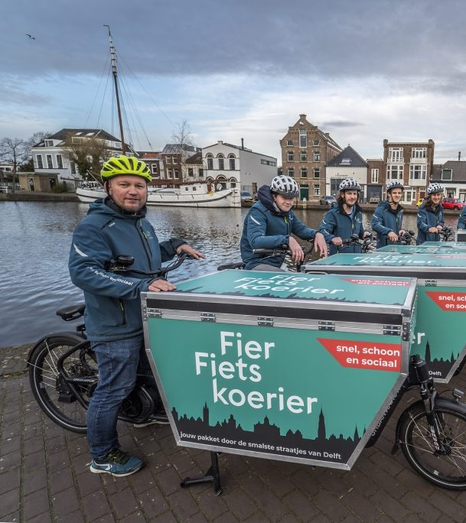
3 Alternatief vervoer stimuleren
Maatregel
Type maatregel
Rol overheid
Uitdagingen
Alternatieven voor conventioneel vervoer direct of indirect financieel ondersteunen
Onderzoek
Stimuleren / investeren
ZE voertuigen
Pilot
Faciliteren / coördineren
Laadinfrastructuur
Doel
Investering
Agenderen
Bundeling en ritreductie
Ondernemers bekend laten worden met alternatieven voor de ‘oude’ manier van logistiek en tegelijkertijd aanbieders van alternatieven ondersteunen.
Regelgeving
Reguleren
Netwerk / communicatie
Stakeholder engagement
Ruimte
Toelichting
Gemeentes
Ondernemers zijn vaak terughoudend om hun logistieke structuur te veranderen, bijvoorbeeld door gebruik te maken van andere type voertuigen of diensten van derden. Gemeenten kunnen ondernemers hiermee ervaring laten opdoen, waarmee ze ook de aanbieders van dergelijke diensten ondersteunen. Denk bijvoorbeeld aan:
Probeertegoed voor fietskoerier- of stadslogistieke hubdiensten
Tests met elektrische voertuigen bij ondernemers
Gratis gebruik van deelvoertuigen of -platforms
Probeertegoed, o.a. Delft, Leiden en Zwolle
Tests trucks: Venlo
Deelplatform: Groningen
Financiële ondersteuning alternatief vervoer, o.a. in Arnhem, Gouda, Eindhoven, Maastricht en Rotterdam
Bron: jurable.nl
Bron: jurable.nl

Slide 9



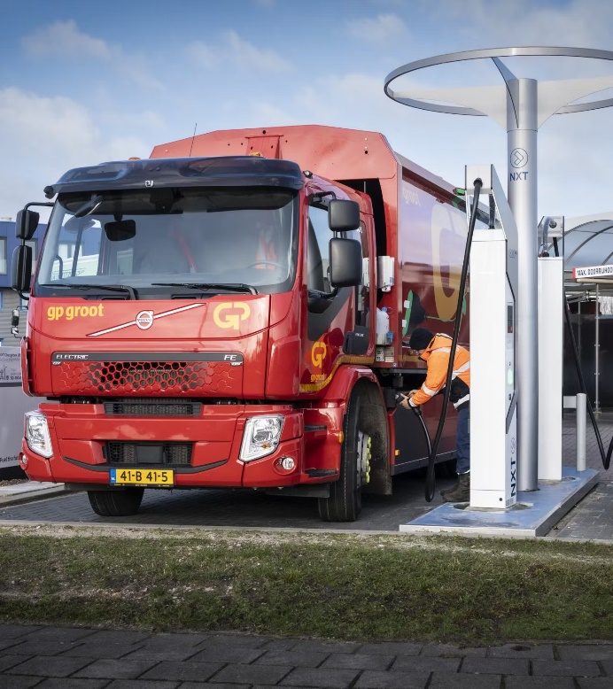
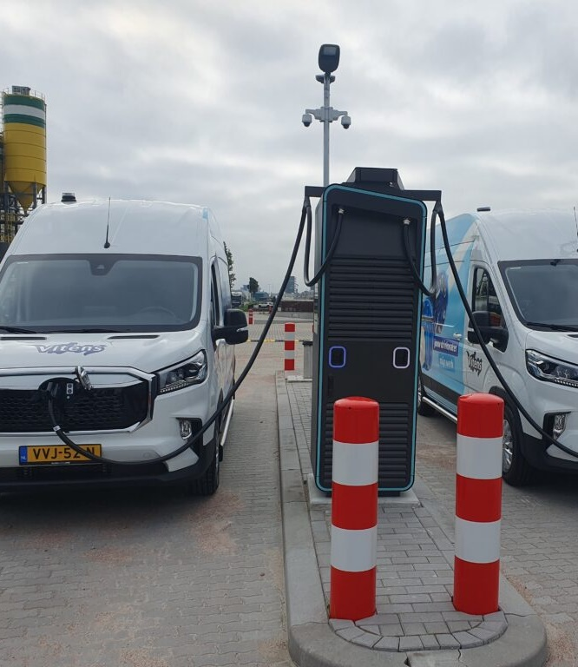
4 Laadinfrastructuur
Maatregel
Type maatregel
Rol overheid
Uitdagingen
Het realiseren, versnellen of in de markt zetten van (snel)laad-infrastructuur
Onderzoek
Stimuleren / investeren
ZE voertuigen
Pilot
Faciliteren / coördineren
Laadinfrastructuur
Doel
Investering
Agenderen
Bundeling en ritreductie
Aanbieden van laadinfrastructuur, zodat elektrische voertuigen de mogelijkheid hebben om in de ZE zone of de nabijheid daarvan te kunnen (snel)laden.
Regelgeving
Reguleren
Netwerk / communicatie
Stakeholder engagement
Ruimte
Toelichting
Gemeentes
Het op orde hebben van de laadinfra is een randvoorwaarde voor de ZE zone. Voor lokale partijen wordt dit gedaan door een plan voor laadinfrastructuur (versneld) uit te rollen over de gemeente. Dit is voornamelijk nuttig voor bestelvoertuigen die ondernemers thuis (in de wijk) parkeren, al zijn er ook gemeentes die zich hierbij (ook) op zware laadinfrastructuur richten. Voor beleverend verkeer richting de stad wordt er gewerkt aan laadpleinen, snelladers en laadfaciliteiten op specifieke locaties (bv. op de markt voor ambulante handel). In veel gemeentes wordt eerst een onderzoek uitgevoerd naar de laadbehoefte.
Algemeen: o.a. Arnhem, Den Bosch en Enschede
Zware vracht: o.a. Amersfoort, Tilburg, Venlo
Snelladers: o.a. Ede, Tilburg, Zuid-Hol. breed
Laadinfra Markt: Gouda
Bron: jurable.nl
Bron: jurable.nl

Slide 10
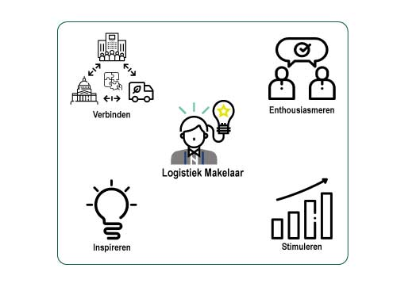
5 Directe ondersteuning ondernemers
Maatregel
Type maatregel
Rol overheid
Uitdagingen
Individuele ondersteuning van ondernemers door middel van een ZES-loket of een logistiek makelaar
Onderzoek
Stimuleren / investeren
ZE voertuigen
Pilot
Faciliteren / coördineren
Laadinfrastructuur
Doel
Investering
Agenderen
Bundeling en ritreductie
Ondersteunen van ondernemers door een locatie te bieden waar ondernemers terecht kunnen met vragen en/of door het geven van 1-op-1 adviezen over de omschakeling naar zero-emissie.
Regelgeving
Reguleren
Netwerk / communicatie
Stakeholder engagement
Ruimte
Toelichting
Gemeentes
Voor veel ondernemers kan de invoering van de zero-emissie-zone voor onduidelijkheid zorgen. Dit geldt zowel voor de regelgeving over de zone als de mogelijkheden die een ondernemer heeft om ‘ZE ready’ te worden. Gemeentes ondersteunen hierbij door zogenaamde logistiek makelaars aan te stellen die de vragen van ondernemers kan beantwoorden en van gratis maatwerkadvies kan voorzien. Deze experts en verbinders zijn vaak in meerdere steden tegelijk actief.
In nagenoeg alle gemeentes toegepast, zie onder andere in Delft, Den Haag, Dordrecht, Ede, Leiden, Nijmegen en Venlo. Volledig overzicht op Op Weg Naar ZES.
Bron: jurable.nl
Bron: jurable.nl

Slide 11
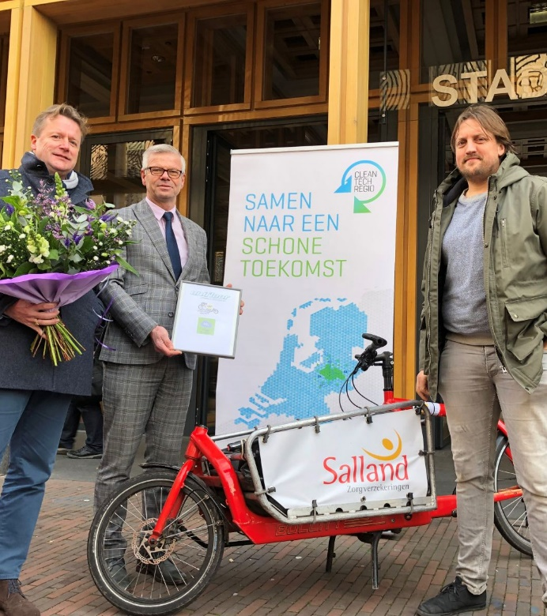
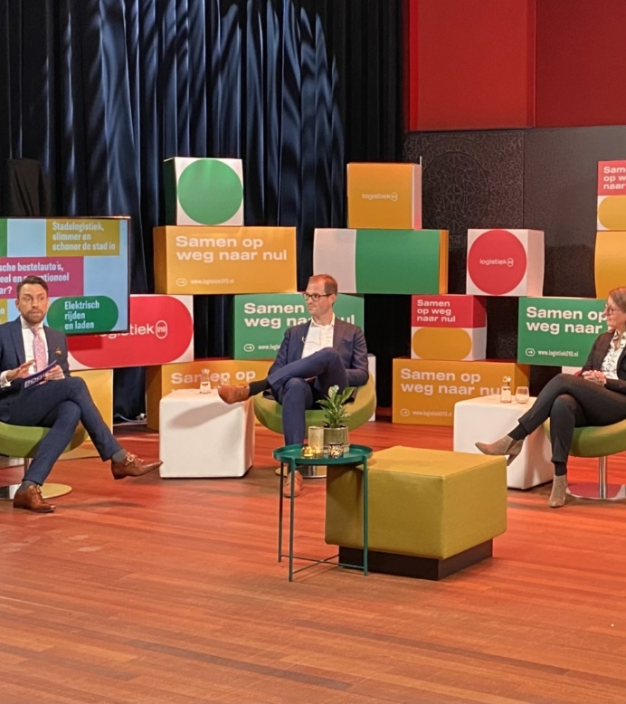
6 Gespreksplatform
Maatregel
Type maatregel
Rol overheid
Uitdagingen
Gemeenschappelijk orgaan of overeenkomst tussen overheid en ondernemers om gezamenlijk aan ZES doelen te werken
Onderzoek
Stimuleren / investeren
ZE voertuigen
Pilot
Faciliteren / coördineren
Laadinfrastructuur
Doel
Investering
Agenderen
Bundeling en ritreductie
Creëren van een gespreksorgaan van de (lokale) overheid met ondernemers om de lokale gemeenschap te informeren en te bewegen richting een schonere en slimmere logistiek.
Regelgeving
Reguleren
Netwerk / communicatie
Stakeholder engagement
Ruimte
Toelichting
Gemeentes
Een platform waarin de gemeente, (kennis)instellingen en lokale bedrijven hun krachten bundelen om aan efficiënte en schone stadslogistiek te werken. Dit platform kan gericht zijn op logistieke verbetering binnen de eigen netwerk of op het bereiken van een breder publiek (lokale ondernemers), bijvoorbeeld door het organiseren van kennissessies. Eventueel kunnen met het netwerk afspraken worden gemaakt over te behalen doelen, die vastgelegd kunnen worden in een convenant. Het platform kan ook dienen als een soort uitvoeringsorganisatie voor o.a. subsidie- en ontheffingverlening.
Breed platform: o.a. in Den Haag, Ede, Eindhoven, Groningen en Rotterdam
Convenant: o.a. in Almere, Amsterdam, Den Haag, Rotterdam en Nijmegen
Bedrijvencommunity: o.a. in Deventer en Gouda
Regionaal: o.a. in Maastricht en Tilburg
Bron: jurable.nl
Bron: jurable.nl

Slide 12
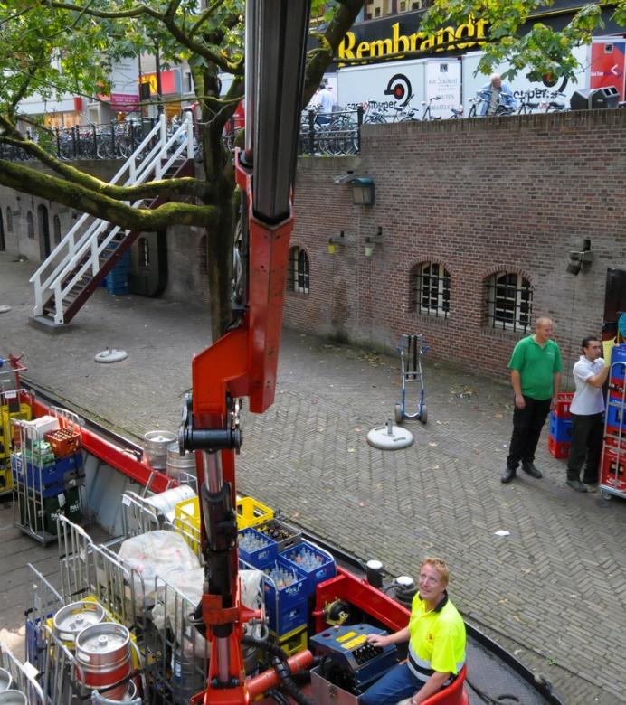
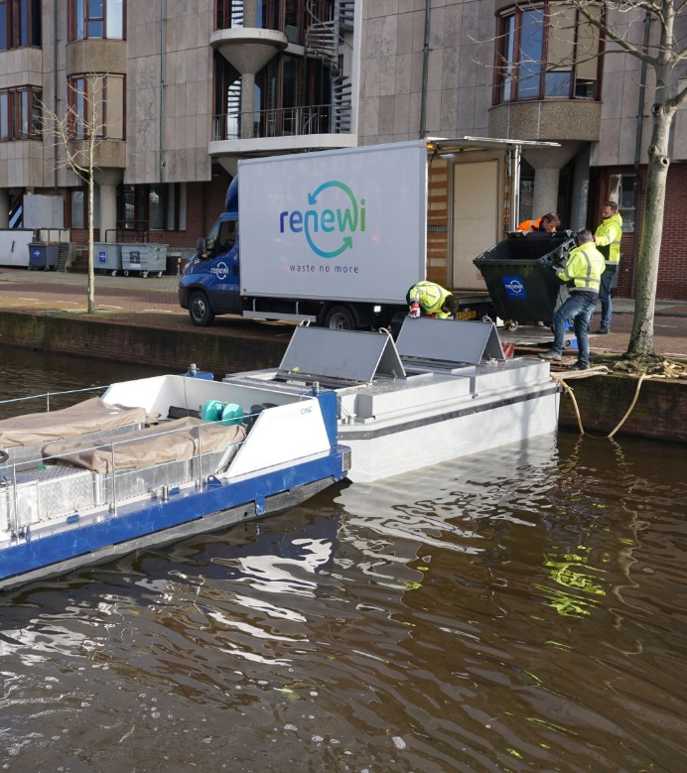
7 Multimodaal vervoer
Maatregel
Type maatregel
Rol overheid
Uitdagingen
Stimuleren van multimodaal vervoer (m.n. over water) als alternatief voor wegvervoer
Onderzoek
Stimuleren / investeren
ZE voertuigen
Pilot
Faciliteren / coördineren
Laadinfrastructuur
Doel
Investering
Agenderen
Bundeling en ritreductie
Door multimodaal vervoer te stimuleren een waardig alternatief bieden voor vrachtritten over de weg, waarmee het aantal (diesel) vrachtritten verminderd kan worden.
Regelgeving
Reguleren
Netwerk / communicatie
Stakeholder engagement
Ruimte
Toelichting
Gemeentes
Stadslogistiek is erg gericht op vervoer over de weg. Dit terwijl er in meerdere gemeentes mogelijkheden liggen voor het vervoer van goederen via het water, bijvoorbeeld via grachten. Deze mogelijkheden blijven dikwijls onderbenut vanwege de hogere kosten of belemmeringen die komen kijken bij vervoer over water. Een eerste stap in het beter benutten van de kansen is een haalbaarheidsonderzoek, eventueel gericht op een specifiek segment (bijv. bouw, afval en/of horeca). Daarna kan er gericht worden op het creëren van goede randvoorwaarden, onder andere met laad-/loslocaties of aanbestedingseisen.
Haalbaarheidsonderzoek: Amsterdam, Arnhem en Utrecht
Locaties voor overslag: Groningen en Utrecht
Oplaadstation schepen: Alphen a/d Rijn
Eisen bouwlogistiek (over water): Zuid-Hol. breed
Bron: jurable.nl
Bron: jurable.nl

Slide 13
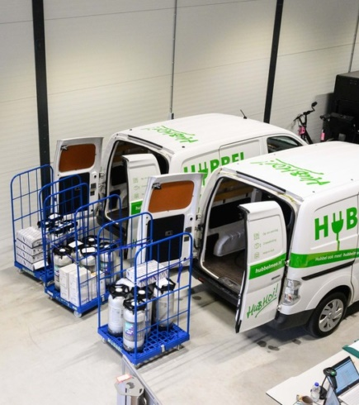
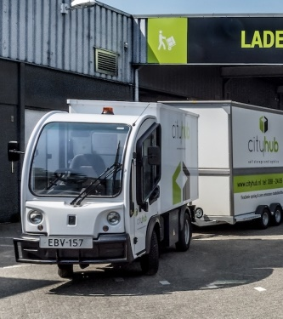
8 Stadslogistieke hubs
Maatregel
Type maatregel
Rol overheid
Uitdagingen
Uitvoeren van onderzoeken naar stadslogistieke hubs en vervolgens opzetten en/of ondersteunen van hubs
Onderzoek
Stimuleren / investeren
ZE voertuigen
Pilot
Faciliteren / coördineren
Laadinfrastructuur
Doel
Investering
Agenderen
Bundeling en ritreductie
Slimme logistiek ondersteunen door in te zetten op multi-client stadslogistieke hubs (neutrale hubpartijen met een open netwerk).
Regelgeving
Reguleren
Netwerk / communicatie
Stakeholder engagement
Ruimte
Toelichting
Gemeentes
Multi-client hubs dragen bij aan ritreductie in steden. In sommige steden zijn er al initiatieven vanuit de markt gestart, terwijl dit in andere gemeentes nog niet het geval is. De volgende maatregelen kunnen genomen worden om hubs te ondersteunen:
Onderzoek naar de haalbaarheid en ruimtevraag van hubs
Pilot met een stadsdistributiehub
Financiële ondersteuning van hubs. Dit kan direct (bijv. met een aanbesteding) of indirect (bijv. via probeertegoed, zie 3).
Eigen inkoopstromen via een hub (bv. via aanbesteding, zie 2)
Haalbaarheidsonderzoek hubs: o.a. Amersfoort, Amsterdam, Assen,
Onderzoek ruimte voor hubs: o.a. in Eindhoven, Rotterdam en Utrecht
Pilot: o.a. Almere en Zwolle
Aanbesteding hub: Gouda
Direct financieel: Maastricht
Bron: jurable.nl
Bron: jurable.nl

